Slide 1
ZAJĘCIA PROJEKTOWE Z METOD STATYSTYCZNYCH
Spotkanie 1
INF sem 4, gr. 2, sekcja 3, podsekcja A
Igor Kotlarz
Yevheniia Muravska
Kamil Musioł
Karol Pethe
Łukasz Wolf

Slide 2
Agenda
Przedstawienie tematu
Zaprezentowanie pierwszych postępów i efektów pracy:
  Agregacja danych
  Wizualizacja
Plan działania, część teoretyczna – krótki wywód na temat wybranego przez nas testu normalności, dalsze kroki postępowania

Slide 3

Temat naszego projektu
2 grupy: badana (spektrum autyzmu) i kontrolna; 3 scenariusze pojedynczego eksperymentu: przejście przez las, most linowy, test Stroopa.
Przykładowa plansza testu Stroopa:
Rys. 1: Test Stroopa

Slide 4
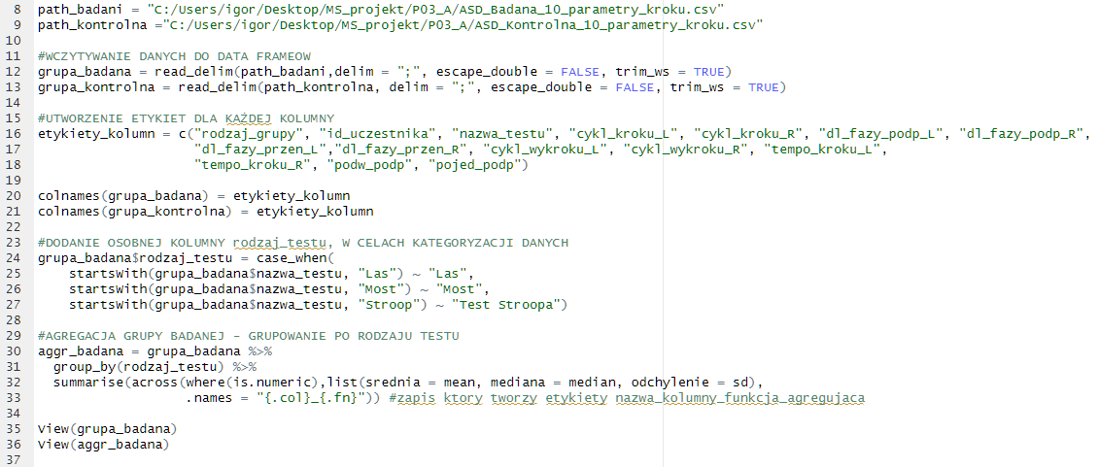
Przygotowanie danych do agregacji

Slide 5
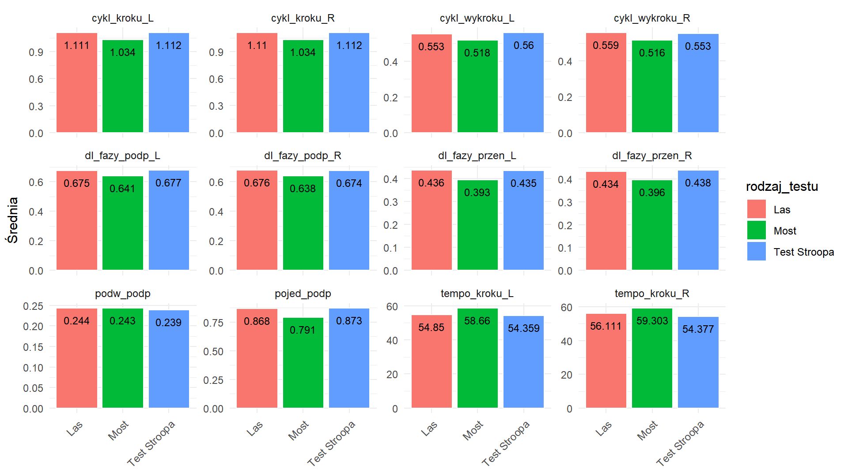
Agregacja danych – średnie wartości parametrów w zależności od rodzaju testu

Slide 6
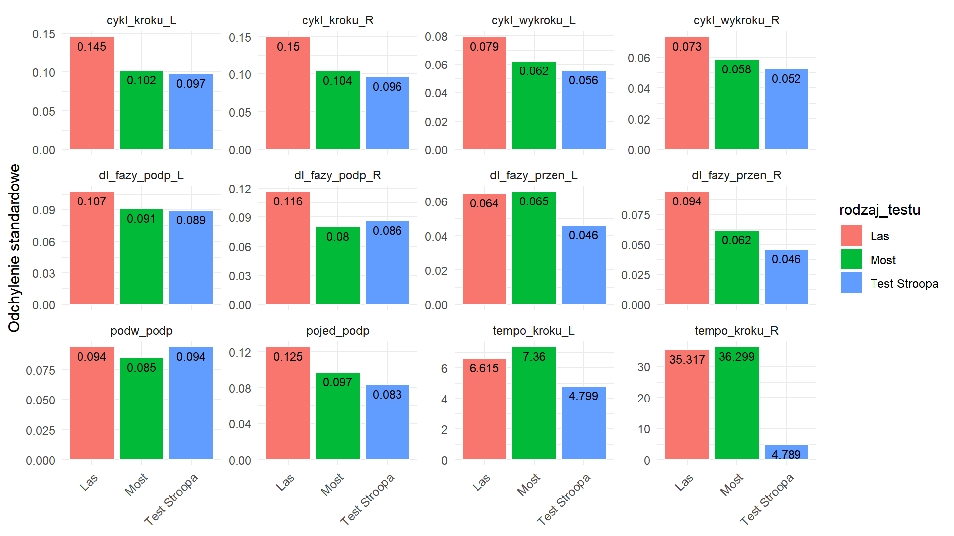
Agregacja danych – odchylenia stand. od wartości średniej parametrów w zależności od rodzaju testu

Slide 7
Eksploracja danych przy pomocy box-plotów
Wykresy pudełkowe posłużą nam jako przydatne narzędzie do szybkiej weryfikacji, czy w rozkładzie danej cechy pojawiają się tzw. outlierzy.

Slide 8
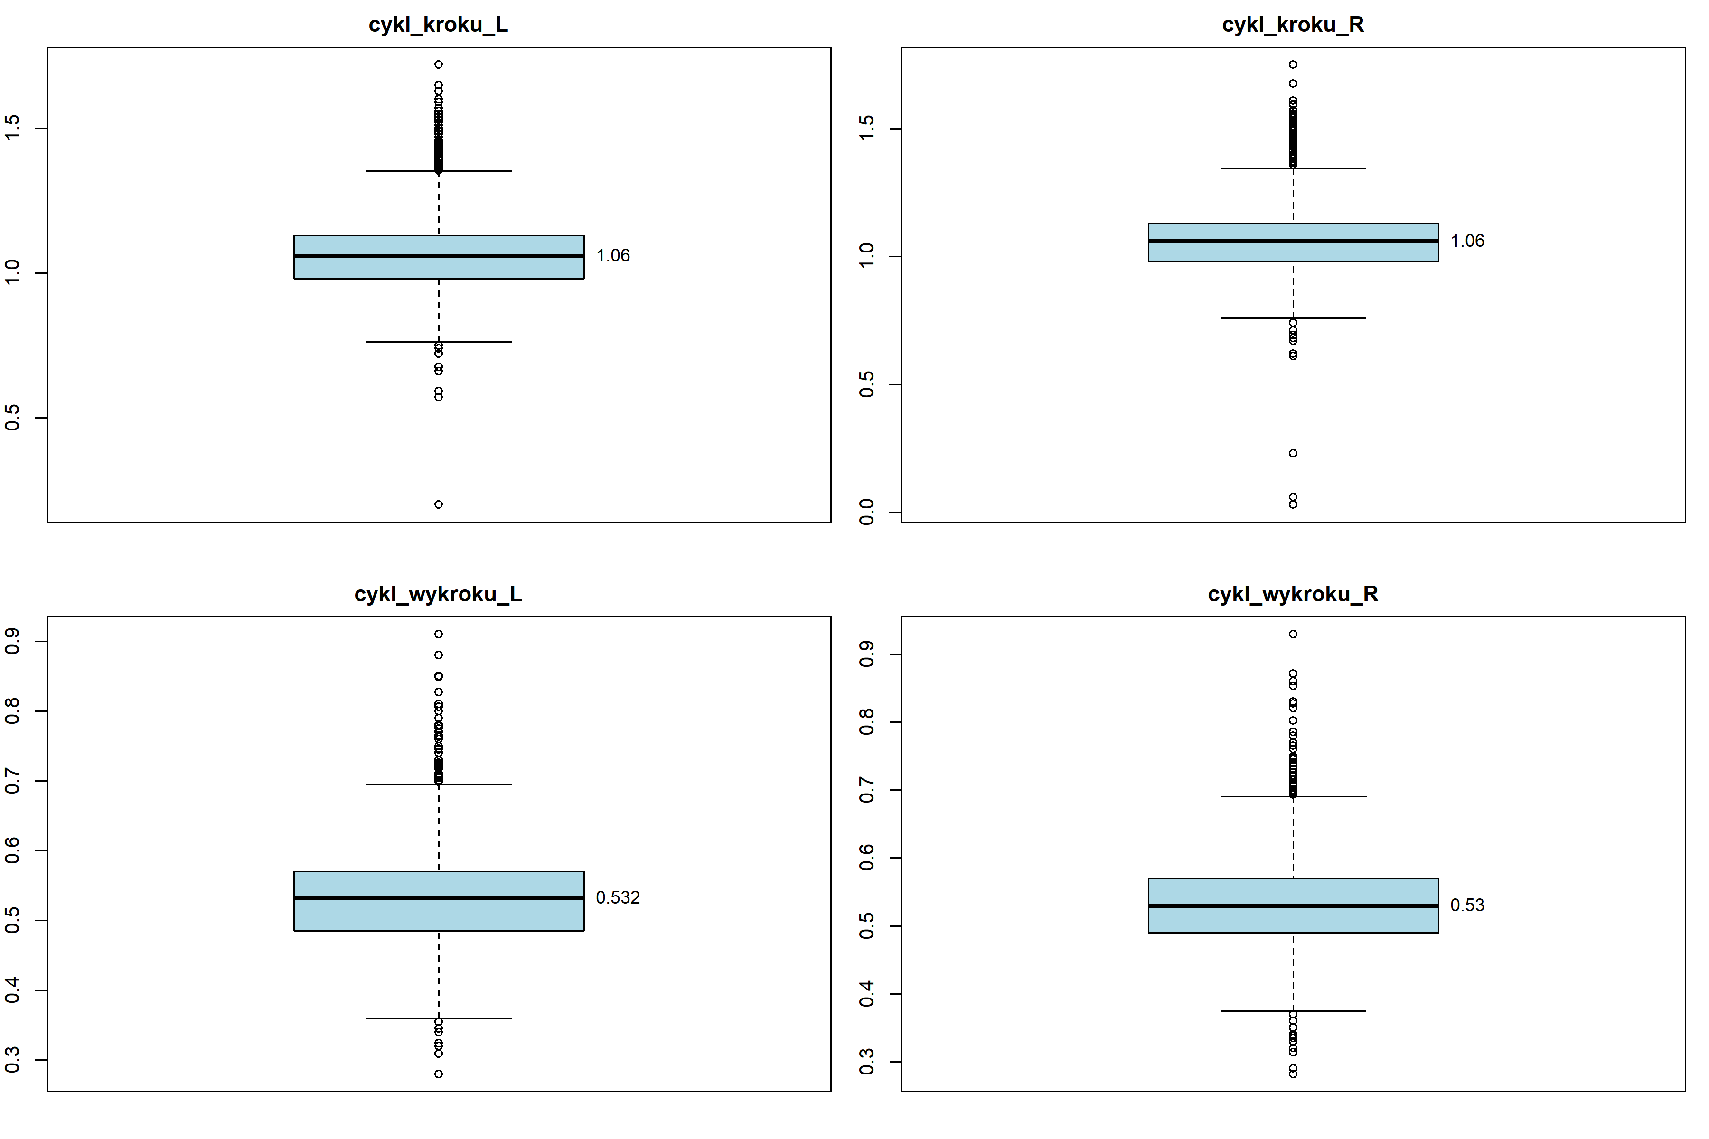
Box-ploty czasu trwania cykli kroku oraz wykroku

Slide 9
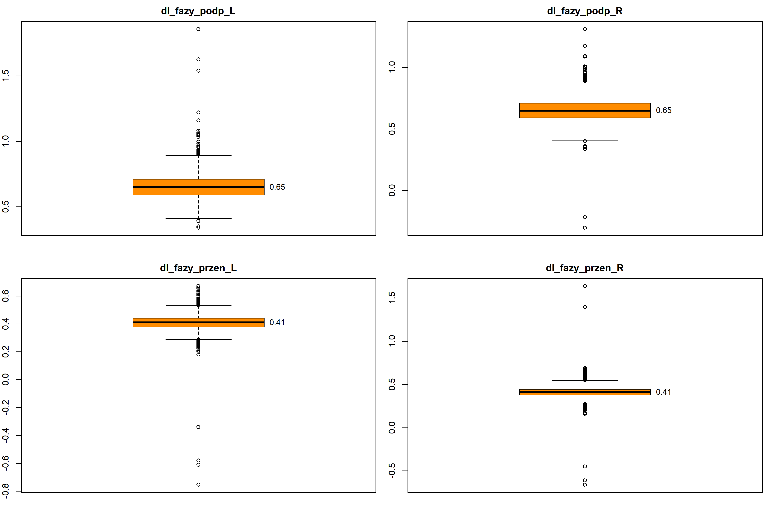
Box-ploty czasu trwania faz podparcia oraz przeniesienia

Slide 10
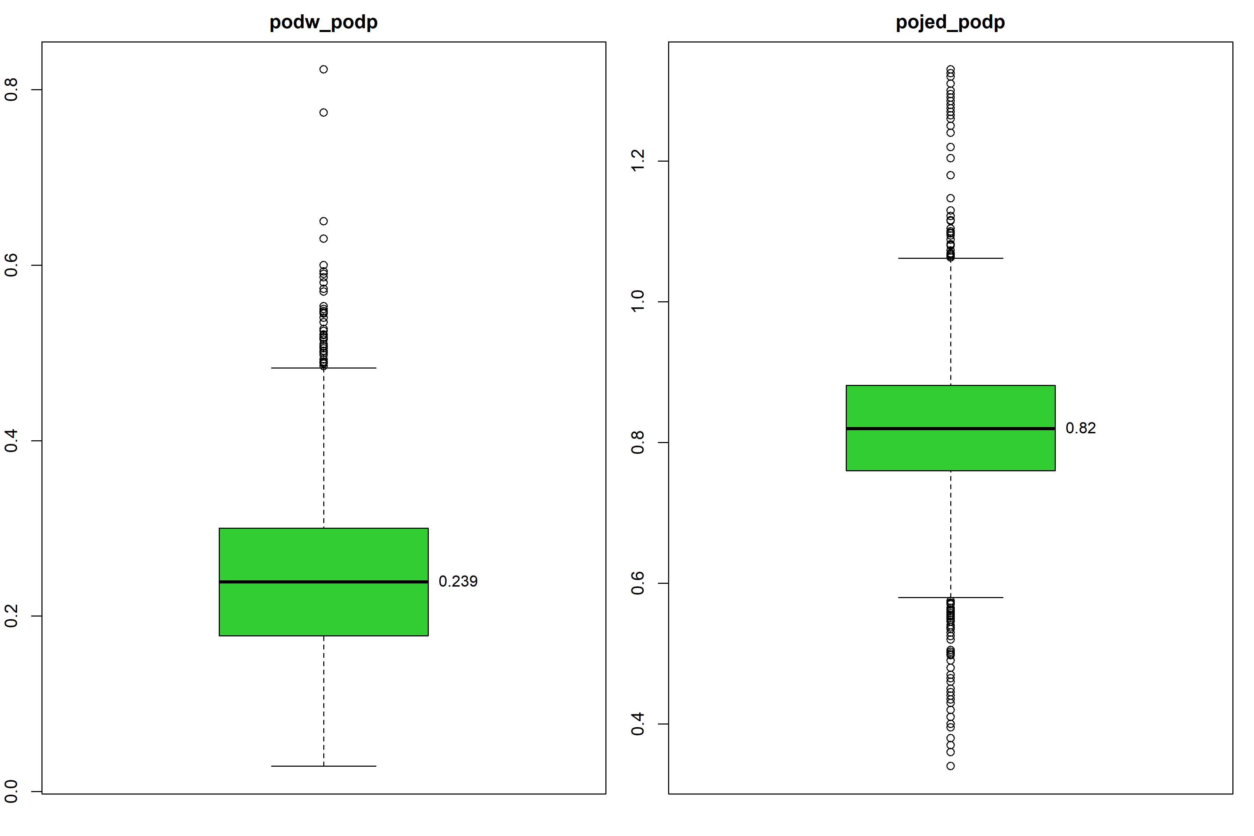
Box-ploty czasu trwania fazy pojedynczego oraz podwójnego podparcia

Slide 11
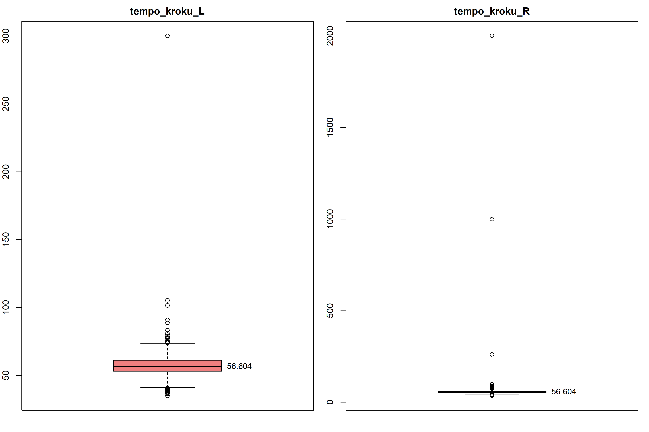
Box-ploty tempa kroku

Slide 12
Czy próby są zależne?
Nie. Dane, na których operujemy pochodzą od dwóch różnych grup - próbę badaną stanowią osoby z diagnozą spektrum autyzmu, zaś kontrolną osoby zdrowe. Próby są niezależne.

Slide 13
Test normalności - Shapiro-Wilka [2]
Służy do oceny czy zebrane dane mają rozkład zbliżony do rozkładu normalnego
Hipoteza zerowa – nasza próba badawcza pochodzi z populacji o rozkładzie normalnym
Jeżeli test osiąga istotność statystyczną (p < 0.05), to rozkład odbiega od krzywej Gaussa
W przeciwnym wypadku – p > 0.05, zatem jest to rozkład normalny
Dlaczego ten test a nie Kołmogorowa-Smirnowa? Ma większą moc do prób o wielkości rzędu 2000 (w praktyce rzadko operujemy na większej ilości prób, zatem powinno się odrzucić stosowanie Kołmogorowa-Smirnowa)

Slide 14
Wizualny test normalności
Histogramy oraz q-q ploty dla poszczególnych cech na kolejnych slajdach

Slide 15
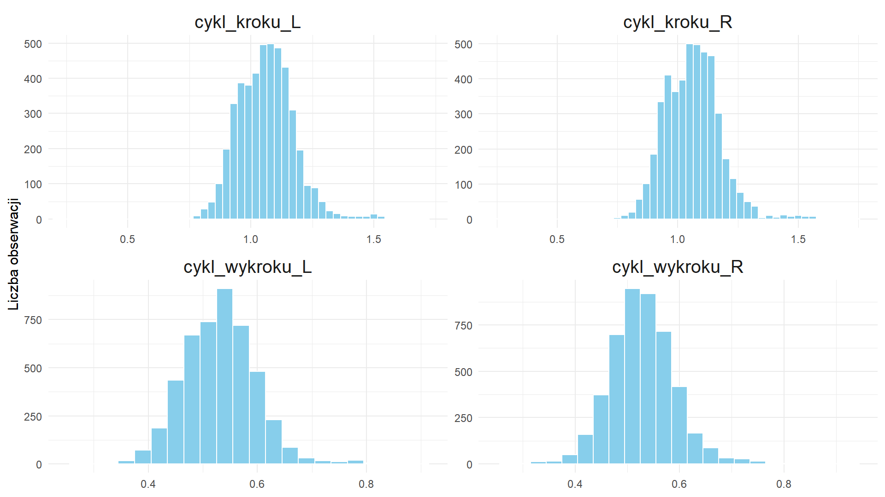
Histogramy czasu trwania cykli kroku oraz wykroku [s]

Slide 16
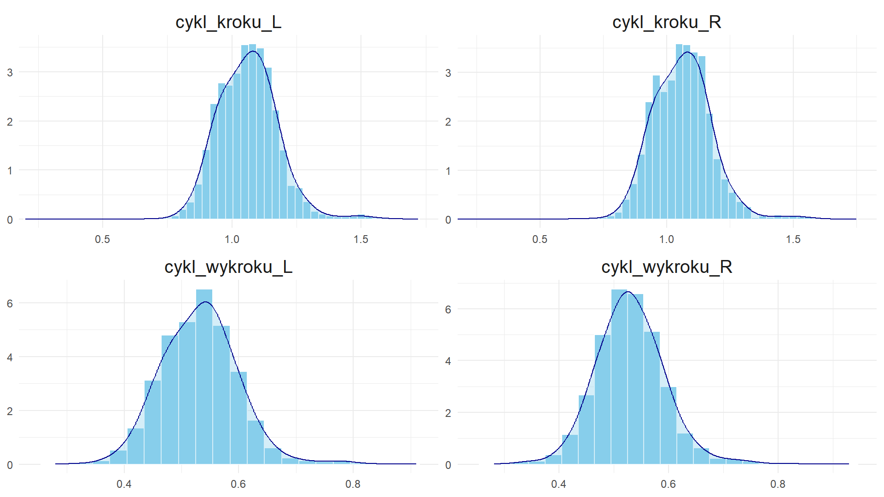
Wizualny test normalności czasu trwania cykli kroku oraz wykroku

Slide 17
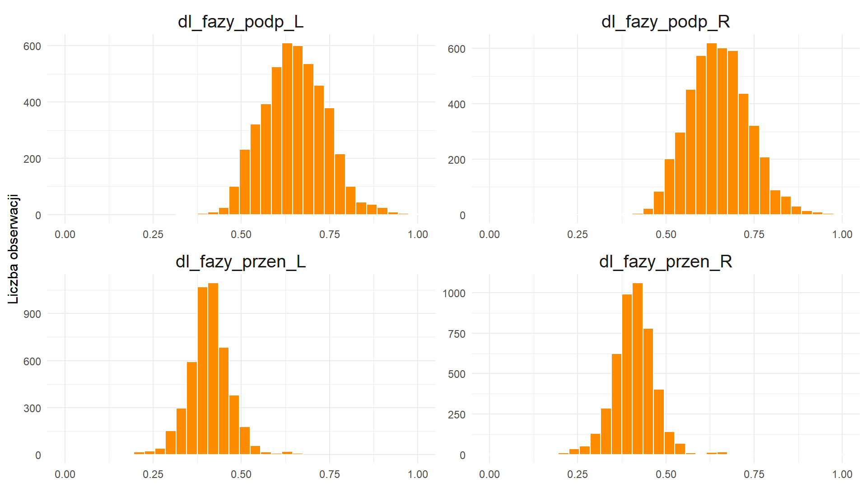
Histogramy czasu trwania faz podparcia oraz przeniesienia [s]

Slide 18
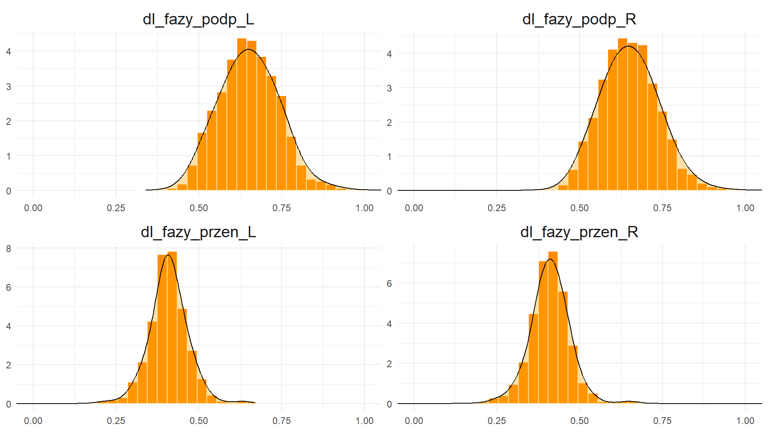
Wizualny test normalności czasu trwania faz podparcia oraz przeniesienia

Slide 19
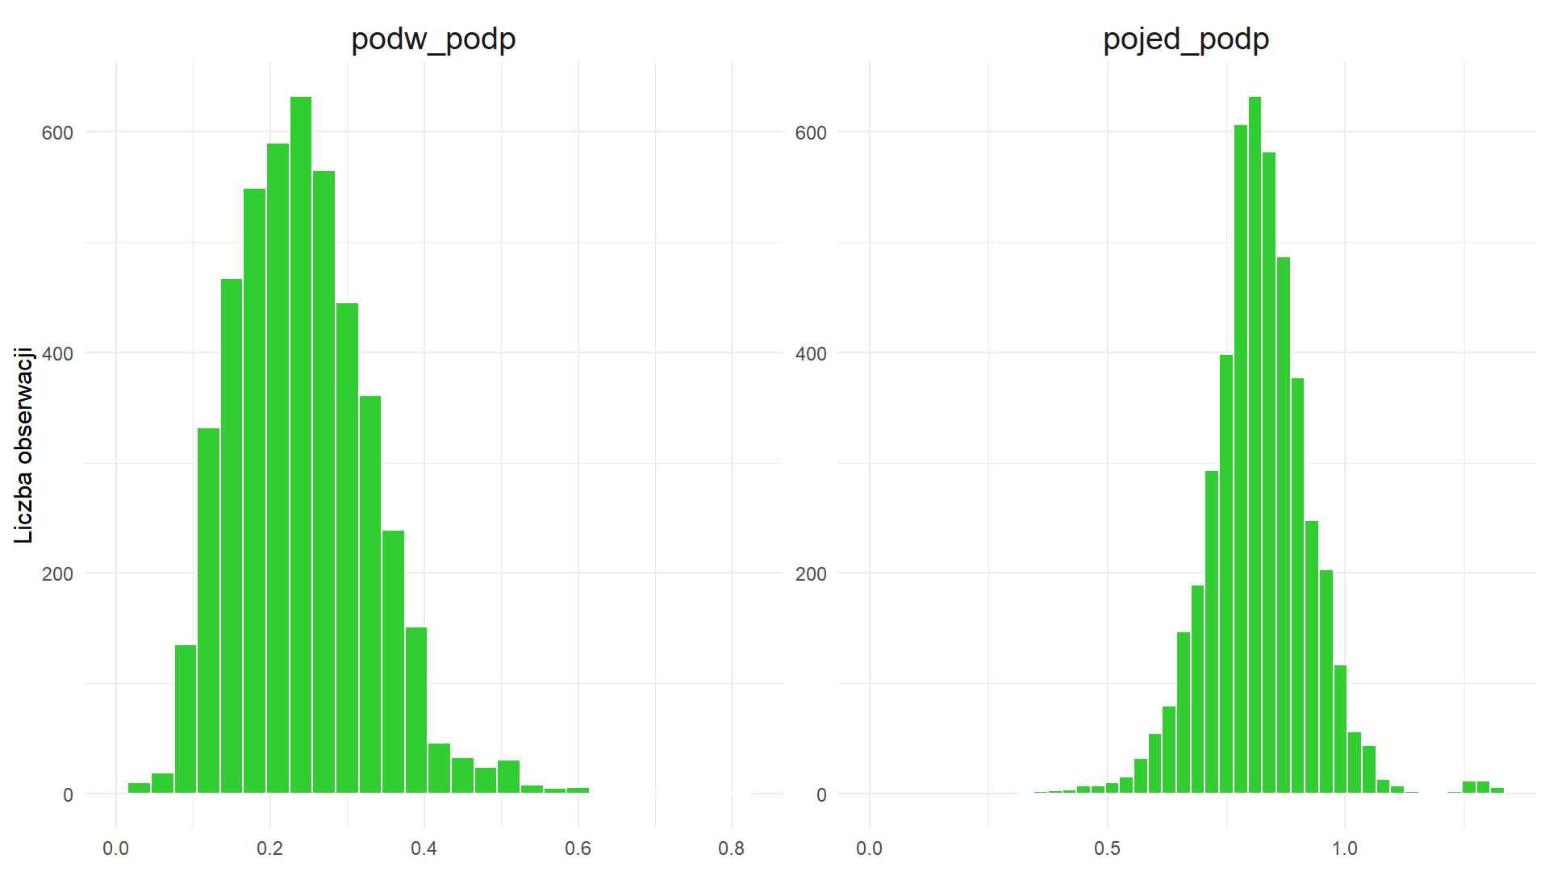
Histogramy czasu trwania fazy pojedynczego oraz podwójnego podparcia [s]

Slide 20
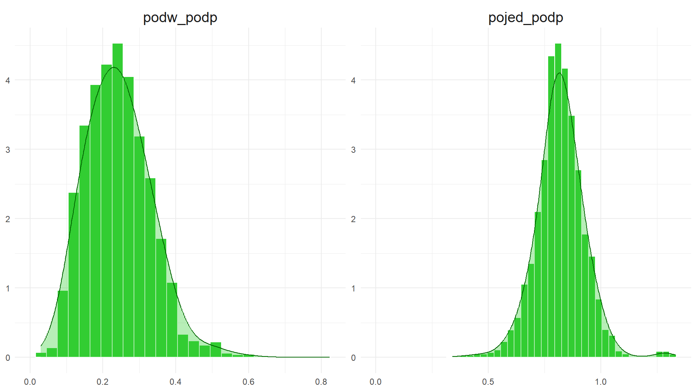
Wizualny test normalności czasu trwania fazy pojedynczego oraz podwójnego podparcia

Slide 21
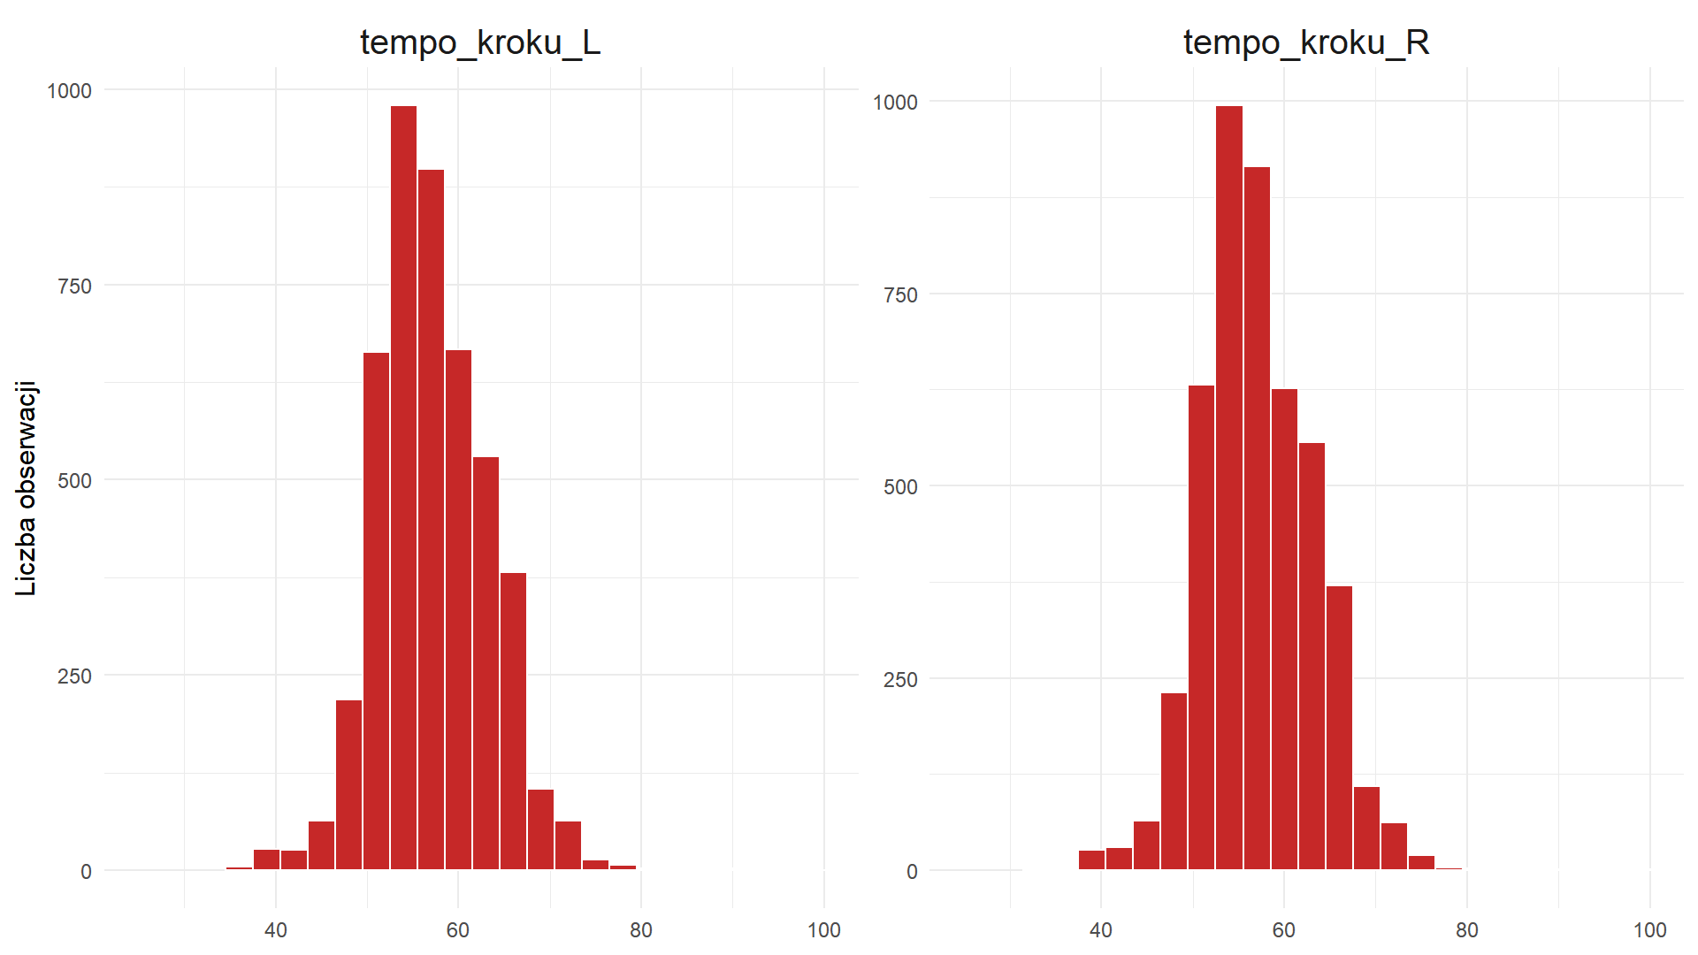
Histogramy tempa kroku [1/min]

Slide 22
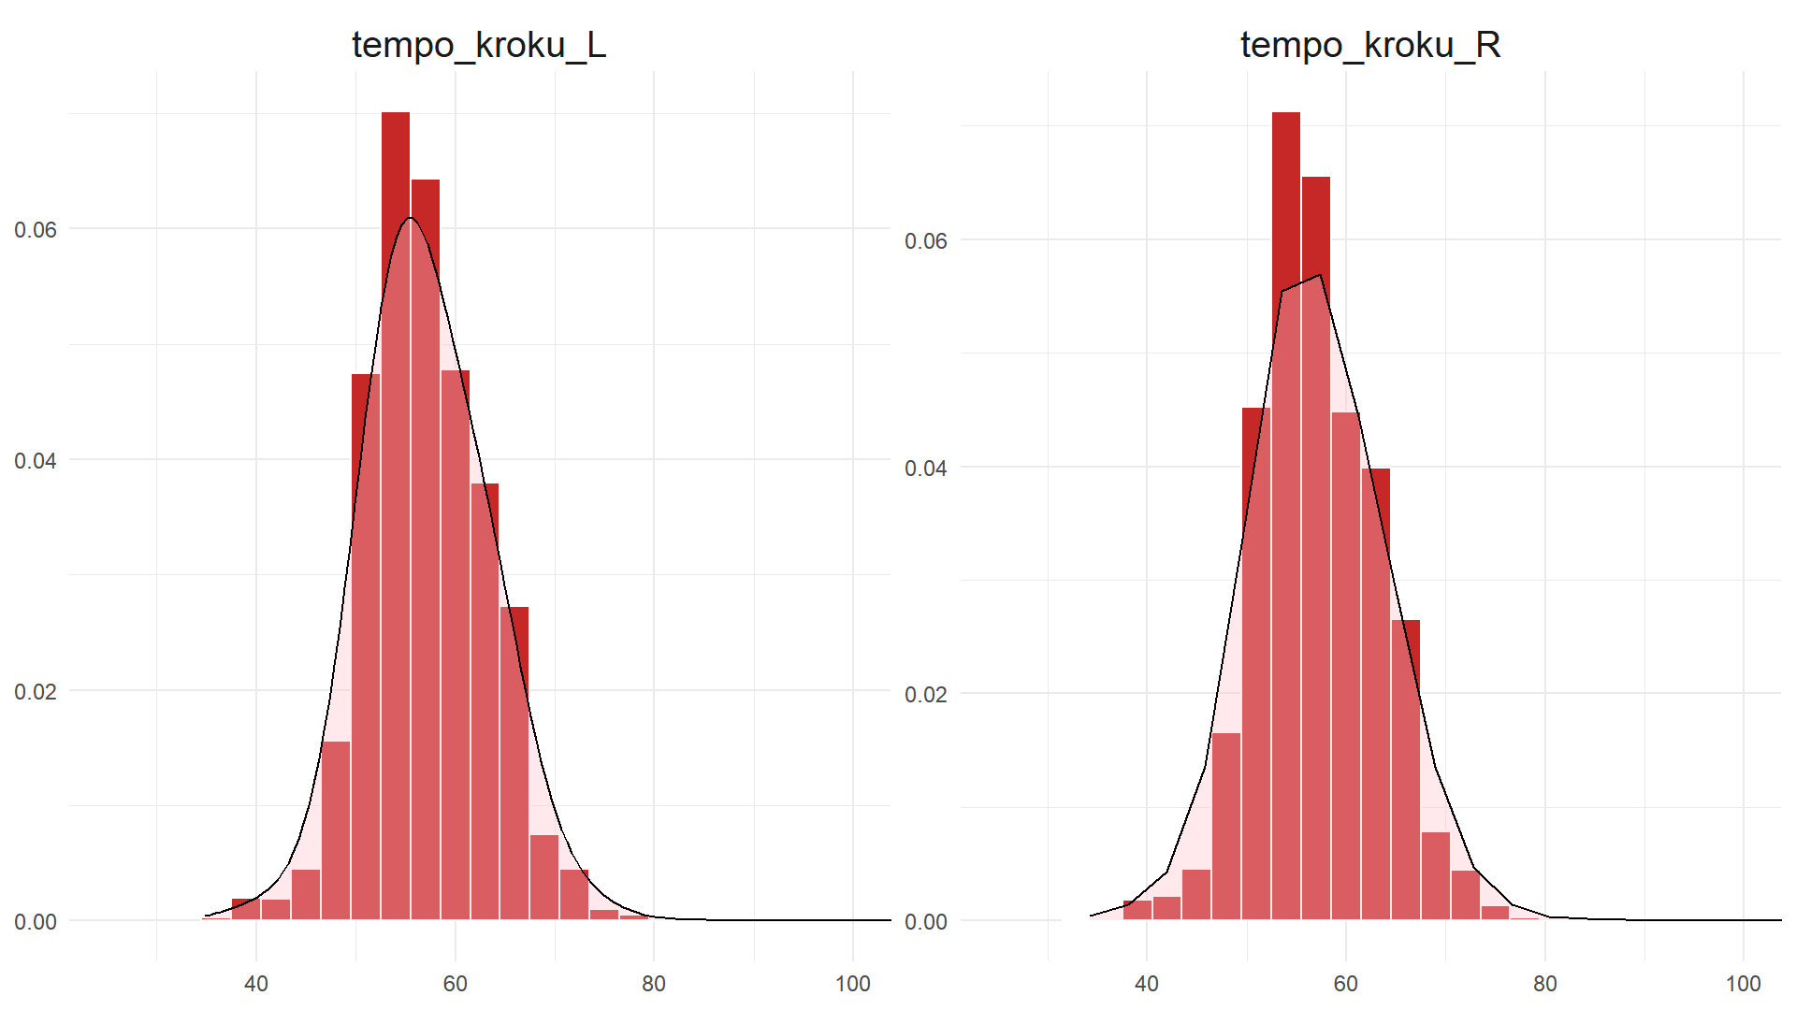
Wizualny test normalności tempa kroku

Slide 23
Test homogeniczności wariancji
Warunek: tylko dla prób niezależnych
Nasze próby takie są, ergo zastosujemy test Levene'a [3]
Jego zadaniem jest oszacowanie, czy wariancja w zbiorze danych jest równa w zakresie analizowanych grup
Hipoteza zerowa – wariancje są równe
Dla p < 0.05 należy odrzucić hipotezę zerową, wariancje heterogeniczne, niejednorodne
Dla p > 0.05 - brak podstaw do odrzucenia, wariancje homogeniczne

Slide 24
Jaki test istotności wybrać?
Dla naszych danych (po wykonaniu testu Levene'a):
*dla rozkładu, który nie jest normalny nie ma sensu sprawdzanie równości wariancji, przechodzimy od razu do testu nieparametrycznego
Rodzaj prób | Rozkład normalny | Wariancje homogeniczne? | Test istotności
niezależne | + | + | t-test dla prób niezależnych
niezależne | + | - | t-test Welch’a
niezależne | - | * | test U Manna-Whitneya

Slide 25
Literatura
Rys. 1 - https://mozgaktywacja.pl/trening-mozgu/
[2] - https://pogotowiestatystyczne.pl/slowniki/test-shapiro-wilka/
https://pogotowiestatystyczne.pl/slowniki/test-kolmogorowa-smirnowa/
[3] - https://pogotowiestatystyczne.pl/slowniki/test-levenea/

